Slide 1
SỞ GIÁO DỤC VÀ ĐÀO TẠO TỈNH ĐẮK LẮK
HỘI THI GIÁO VIÊN DẠY GIỎI CẤP TỈNH
NĂM HỌC 2024-2025
Giáo viên : Tôn Thị Ái Thương
Trường THCS Hoàng Hoa Thám,
xã CưDliêM’nông, CưM’gar, Đắk Lắk
Email: thuongnkc@gmail.com

Slide 2
BÁO CÁO BIỆN PHÁP NÂNG CAO CHẤT LƯỢNG GIÁO DỤC MÔN: KHTN (SINH HỌC)
“Một số giải pháp nhằm nâng cao chất lượng trong công tác bồi dưỡng học sinh giỏi môn KHTN (phân môn Sinh học) 9 ở trường THCS Hoàng Hoa Thám”

Slide 3
Nội dung báo cáo
II. Nội dung và cách thức thực hiện
III.Tính
hiệu quả
IV. Kết luận,
kiến nghị
I. Lý do hình thành biện pháp
“ Một số giải pháp nhằm nâng cao chất lượng trong công tác bồi dưỡng học sinh giỏi môn KHTN (phân môn Sinh học) 9 ở trường THCS Hoàng Hoa Thám”

Slide 4
I. Lý do hình thành biện pháp:
Công tác ôn thi HSG là một trong những nhiệm vụ giáo dục được Ban giám hiệu nhà trường đặc biệt quan tâm.
Rất ít học sinh chọn ôn thi học sinh giỏi môn KHTN (Sinh học) vì cho rằng đây là môn phụ.
HS vừa học chính khóa trên lớp; vừa học thêm; vừa tập trung ôn thi vào lớp 10, cộng thêm ôn thi HSG. Dẫn đến áp lực và không có nhiều thời gian đầu tư ôn tập.
1. THỰC TRẠNG
Thuận lợi
Khó khăn
Địa phương có truyền thống hiếu học, có nhiều học sinh chăm ngoan, học giỏi, có ý thức nỗ lực phấn đấu vươn lên trong học tập và rèn luyện.
Nội dung kiến thức phần Di truyền mới và trừu tượng. Thời lượng dành cho nội dung vận dụng cao không có trong chương trình học ở lớp.

Slide 5
I. Lý do hình thành biện pháp:
Học sinh luôn đứng giữa sự lựa chọn là: Học chuyên sâu để thi HSG hay học đều các môn để thi vào THPT.
Phụ huynh đa số làm nông nghiệp nên phần lớn chưa có định hướng học tập cho các con.
2. Nguyên nhân
Chủ quan
Khách quan
Đa phần học sinh trong đội tuyển học sinh giỏi bộ môn KHTN (Sinh học) chưa định hướng được mục tiêu, mục đích học tập.
Tiết dạy trên lớp quá ít trong khi nội dung đề thi HSG lại nhiều. Bao gồm cả lý thuyết và bài tập

Slide 6
II. Nội dung và cách thức thực hiện:
1. Tạo động lực giúp HS yêu thích môn KHTN (Sinh học).
- Làm quen lớp, kết hợp với GVCN tìm hiểu sở thích, năng khiếu, đam mê của từng học sinh.
- Định hướng cho học sinh những ngành nghề liên quan đến môn KHTN (Sinh học )sau này.
- Cho học sinh tự nguyện đăng kí ôn luyện.
- Trao đổi với GVCN và GV dạy môn tự nhiên chọn học sinh có năng lực học tập.
- Đánh giá lại năng lực và sự đam mê của HS, sau đó định hướng lại.
- Nêu gương những học sinh đạt thành tích ở các năm học trước.
- Động viên khuyến khích các em trong quá trình ôn bằng các phần thưởng.

Slide 7
II. Nội dung và cách thức thực hiện:
Sắp xếp thời gian học tập hợp lý. Hướng dẫn học sinh năng lực tự học, tự tìm tòi kiến thức.
2. Biện pháp
giúp giảm áp lực học tập.
Thay đổi tư duy và quan điểm giáo dục. Thay vì ép buộc học sinh học để đạt kết quả cao chuyển sang xây dựng sự tự tin, niềm yêu thích học tập.

Slide 8
II. Nội dung và cách thức thực hiện:
3. Xây dựng nền tảng kiến thức vững chắc:
Bồi dưỡng theo từng chuyên đề. Mỗi chuyên đề lớn tách ra thành các chuyên đề nhỏ.
Dạy HS nắm chắc lý thuyết cơ bản. Vận dụng lý thuyết xây dựng công thức giải bài tập.
Xây dựng kế hoạch ôn luyện theo từng thời gian cụ thể. Nội dung bám sát cấu trúc đề thi.

Slide 9
Ví dụ: Dạng bài tập tính số tế bào con; số NST có trong các tế bào con được tạo ra sau k lần nguyên phân.
NP k
2n
NP 3
- Số tế bào con được tạo ra sau k lần nguyên phân: 2^{k}
- Số NST có trong các tế bào con: 2n.2^{k}
- Nếu ban đầu có a tế bào NP k lần thì số TB con tạo ra: a.2^{k}
2n
2n
NP 2
2n
2n
2n
NP 1
2n
2n
2n
2n
TB mẹ
2n
2n
2n
2n
2n
2 TB con
4 TB con
8 TB con
2¹
2²
2³
2^{k}

Slide 10
II. Nội dung và cách thức thực hiện:
3. Xây dựng nền tảng kiến thức vững chắc:
Bồi dưỡng theo từng chuyên đề. Mỗi chuyên đề lớn tách ra thành các chuyên đề nhỏ.
Dạy HS nắm chắc lý thuyết cơ bản. Vận dụng lý thuyết xây dựng công thức giải bài tập.
Bài tập VD, VD cao, bài tập tổng hợp HS phải biết phân tích đề và nắm được mối liên hệ kiến thức. Chuyển đề từ văn bản sang hình ảnh.
Xây dựng kế hoạch ôn luyện bám sát cấu trúc đề thi.

Slide 11
Ví dụ: Bài tập: (Đề thi HSG tỉnh Đắk Lắk (24- 25) Có 1 nhóm tế bào sinh giao tử, mỗi tế bào xét 1 cặp gene dị hợp đều có chiều dài 5100A⁰ nằm trên 1 cặp NST tương đồng. Gene trội A nằm trên NST thứ nhất có 1200 Adenine, gen lặn a nằm trên NST thứ hai có 1350 Adenine. a. Tính số nucleotide từng loại trên mỗi gene? b.Tính số lượng từng loại nucleotide của các gene trong mỗi tế bào ở kì giữa GPI. c. Có 1 số tế bào trong nhóm tế bào sinh giao tử xảy ra rối loạn GP I, GP II diễn ra bình thường. Tính số lượng từng loại nucleotide trong mỗi loại giao tử khi nhóm tế bào kết thúc giảm phân?
b.
A
a
A
a
A
a
A
a
Kì giữa GPI
A
A
a
a
A
a
A
a
Nhóm TB GP bình thường
=> Tạo giao tử A, a.
Nhóm TB rối loạn GP I
=> Tạo giao tử Aa, 0
Kiểu gene của mỗi tế bào là AAaa

Slide 12
II. Nội dung và cách thức thực hiện:
3. Xây dựng nền tảng kiến thức vững chắc:
Bồi dưỡng theo từng chuyên đề. Mỗi chuyên đề lớn tách ra thành các chuyên đề nhỏ.
Bài tập vận dụng, vận dụng cao, bài tập tổng hợp HS phải biết phân tích đề và nắm được mối liên hệ kiến thức.
Kiểm tra, đánh giá kết quả sau khi kết thúc mỗi chuyên đề lớn.
Luyện giải đề thi.
Xây dựng kế hoạch ôn luyện bám sát cấu trúc đề thi.
Dạy HS nắm chắc lý thuyết cơ bản. Vận dụng lý thuyết xây dựng công thức giải bài tập.

Slide 13
III. Hiệu quả của việc áp dụng biện pháp trong thực tế dạy học:
1. Sau khi áp dụng biện pháp:
Năm học | Cấp huyện |  |  | Cấp tỉnh
 | HS tham gia | HS đạt giải | Tỉ lệ % | HS tham gia | HS đạt giải | Tỉ lệ %
2020- 2021 | 2 | 2 ( 1 giải nhì, 1KK) | 100% | 1 | 1( giải ba) | 100%
2021-2022 | 2 | 2 (1 giải nhì, 1 giải ba) | 100% | (2 HS được chọn BD nhưng tỉnh không tổ chức thi)
2022- 2023 | 1 | 1 (giải Kk) | 100% | 0
2023-2024 | 3 | 3 (1 giải nhì, 2 giải ba) | 100% | 3 | 3(1ba, 2KK) | 100%
2024- 2025 | 1 | 1 ( giải nhì) | 100% | 1 | 1 ( KK) | 100%

Slide 14
III. Hiệu quả của việc áp dụng biện pháp trong thực tế dạy học:
Giáo viên phải luôn tìm tòi, sáng tạo, trăn trở và nỗ lực không ngừng để tìm ra và áp dụng nhiều cách thức cũng như giải pháp tối ưu để giảng dạy và bồi dưỡng.
2. Bài học kinh nghiệm được rút ra từ biện pháp:
Thường xuyên đồng hành cùng với học sinh, động viên tinh thần, khuyến khích các em chịu khó, cố gắng để thành công.
Ngoài ra, nếu học sinh không có hứng thú hoặc định hướng nghề nghiệp không liên quan đến bộ môn KHTN (Sinh học) thì không ép buộc các em ôn thi.

Slide 15
IV. Kết luận, kiến nghị:
1. Kết luận:
- Lập kế hoạch giảng dạy từng cho chủ đề một cách cụ thể, chi tiết.
Cần kết hợp một cách hài hoà giữa truyền đạt kiến thức lý thuyết và dành thời gian hợp lý cho học sinh giải bài tập.
Giao bài tập về nhà và hướng dẫn học sinh tự học.
Phương pháp giải bài tập cần linh hoạt, sáng tạo sao cho phù hợp với trình độ nhận thức của học sinh.
Giáo viên sưu tầm thêm các tài liệu trong các sách tham khảo, đề thi HSG các cấp bổ sung cho giảng dạy.

Slide 16
IV. Kết luận, kiến nghị:
I. Lý do hình thành biện pháp:
Có chế độ ưu đãi thích đáng đối với công sức của giáo viên tham gia bồi dưỡng học sinh giỏi.
Thường xuyên theo dõi, đồng hành cùng con .
2. Kiến nghị, đề xuất:
Cấp trên
PHHS
Phân công chuyên môn một cách hợp lý.
Tạo điều kiện tốt nhất cho các em học sinh tham gia ôn tập và luyện.
Trang bị đầy đủ sách nâng cao, tài liệu tham khảo cho giáo viên được phân công dạy

Slide 17
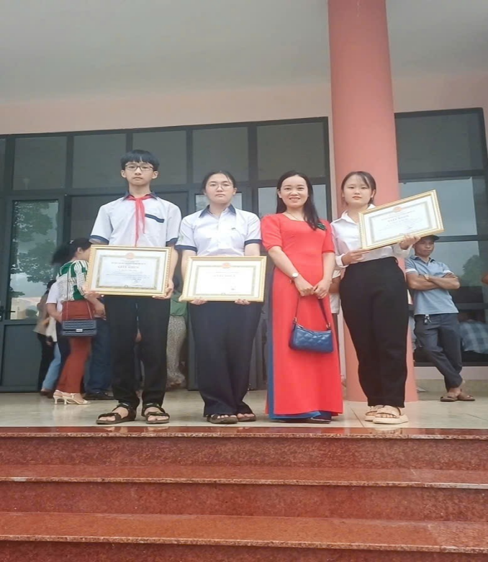
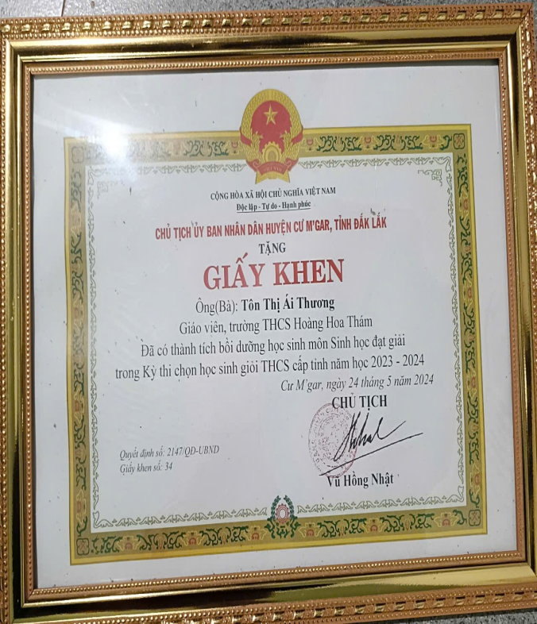
Cô trò nhận giấy khen của Chủ tịch UBND huyện CưMgar năm học 23-24

Slide 18
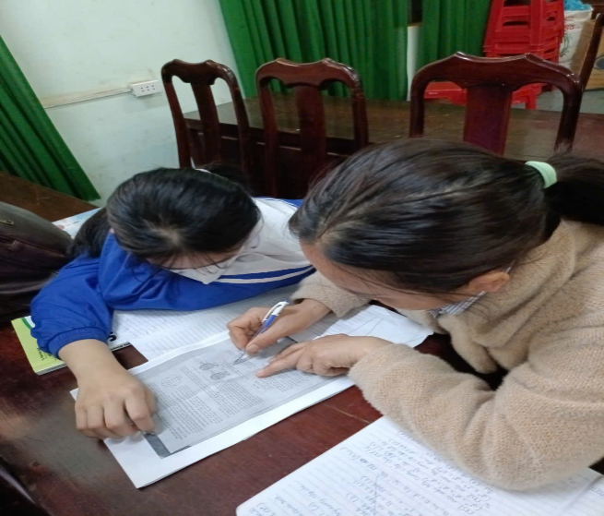
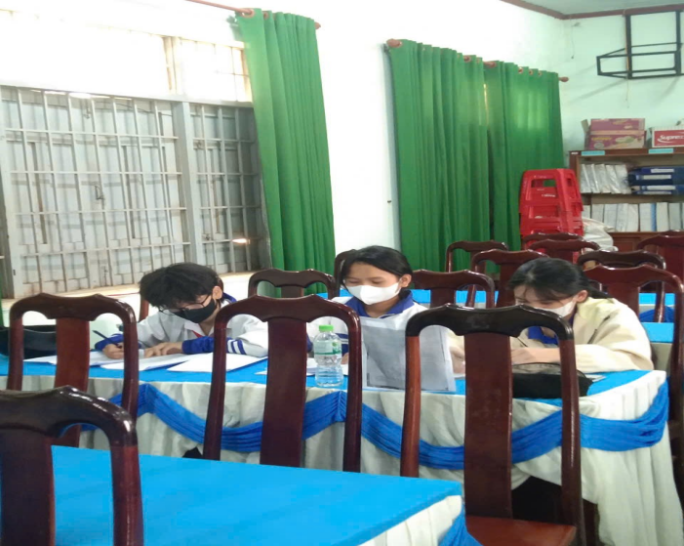
Những ngày miệt mài ôn luyện

Slide 19
Thầy cô cùng đoàn HS trường Hoàng Hoa Thám tham dự kỳ thi HSG cấp tỉnh năm học 24-25

Slide 20
XIN TRÂN TRỌNG CẢM ƠN!

